Slide 1
大模型系列 – 微调
微调算法

Slide 2
04. LoRA 算法

Slide 3

LoRA 微调原理
LoRA，Low-Rank Adaptation：LoRA调整的参数主要是Self-Attention里的四个权重矩阵$W_{q}$（query)、$W_{k}$（key)、$W_{v}$(value)、$W_{o}$ (output)，以及前馈层的$W_{up}和W_{down}$ 。
将权重矩阵记为W，d×d 维，输入特征为x。LoRA初始化两个矩阵A和B，对A 使用随机高斯初始化，将B 初始化为0。A 的维度为r×d 维，B 的维度为d×r 维。其中r 是rank秩，远小于d。

Slide 4
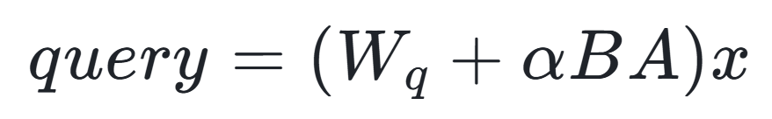
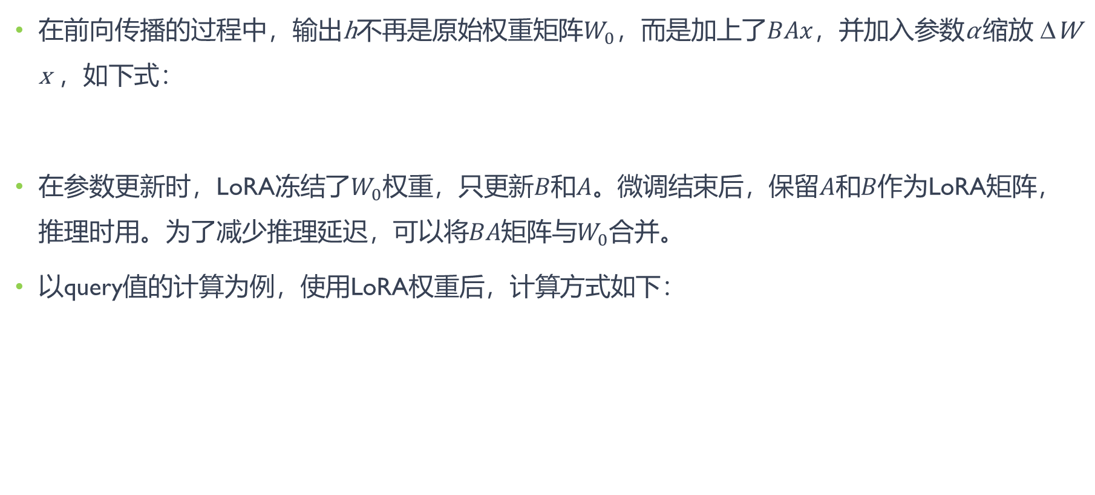
LoRA 微调原理
在前向传播的过程中，输出h不再是原始权重矩阵$W_{0}$，而是加上了$BAx$，并加入参数α 缩放 ∆Wx ，如下式：
在参数更新时，LoRA冻结了$W_{0}$权重，只更新$B$和$A$。微调结束后，保留$A$和$B$作为LoRA矩阵，推理时用。为了减少推理延迟，可以将$BA$矩阵与$W_{0}$合并。
以query值的计算为例，使用LoRA权重后，计算方式如下：

Slide 5
LoRA 微调原理
LoRA的高效性主要来源于低秩。通过低秩近似，LoRA 能够捕捉到数据的主要变化方向，并在保证模型表达能力的前提下，通过调整少量参数实现对模型的微调。
因此，如何为不同任务选择合适的秩 r 是一个关键问题，r的取值一般为4到64不等。一般来说简单任务需要的秩不大，而高难度任务需要较高的秩。
LoRA 不需要在模型中引入新的模块或网络结构，而是直接对现有的线性层进行调整。这使得 LoRA 的参数效率更高，且不增加模型的计算复杂度。与prompt-base微调算法相比，LoRA 的低秩矩阵分解能够在更深层次上调整模型的表示能力，而不仅仅是影响输入层或局部区域。

Slide 6
LoRA 微调效果
训练效率提升：训练参数量一般低于总体参数的1%，训练速度可提升数倍至数十倍，显存占用大幅降低，消费级显卡即可微调。
存储节省：LoRA模型文件极小，通常仅为几 MB 到几百 MB，便于分发管理。
即插即用：一个基础模型可搭配多个不同LoRA模型文件，实现多种效果。
高质量微调：性能媲美全量微调，且不易“遗忘”。

Slide 7
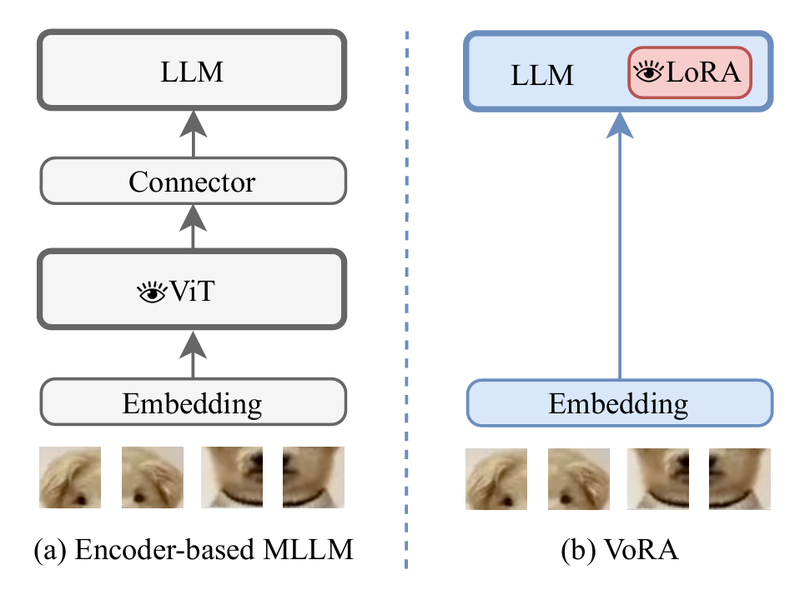
LoRA 多模态应用
现有多模态模型，依赖一个独立的、预训练的视觉模型（如 ViT）来提取图像特征。
推理时，ViT 和连接器是额外且独立的模块，这增加了计算成本和内存占用。
工作流程是串行的，LLM 必须等待 ViT 完全处理完图像才能开始工作。

Slide 8
LoRA 多模态应用
VoRA（Vision as LoRA） 提出了一种颠覆性的解决方案：不再依赖外部视觉专家，而是让 LLM 自己“学会”看图。
在LLM的每一层线性层中，都加入专门用于处理视觉信息的低秩适配器（LoRA）。
在训练时，冻结LLM的原始参数，只训练这些新加入的LoRA层和轻量级的图像嵌入层。
将“视觉”能力，直接集成到 LLM 内部。
将语言能力（在冻结的LLM中）和新学习的视觉能力（在LoRA层中）解耦，从而避免了直接训练整个模型时可能出现的训练不稳定或“灾难性遗忘”问题。

Slide 9
05. LoRA 变体算法

Slide 10
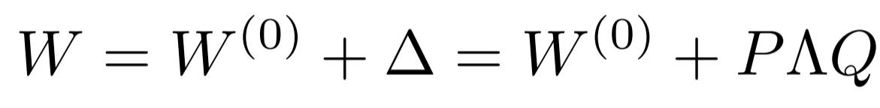
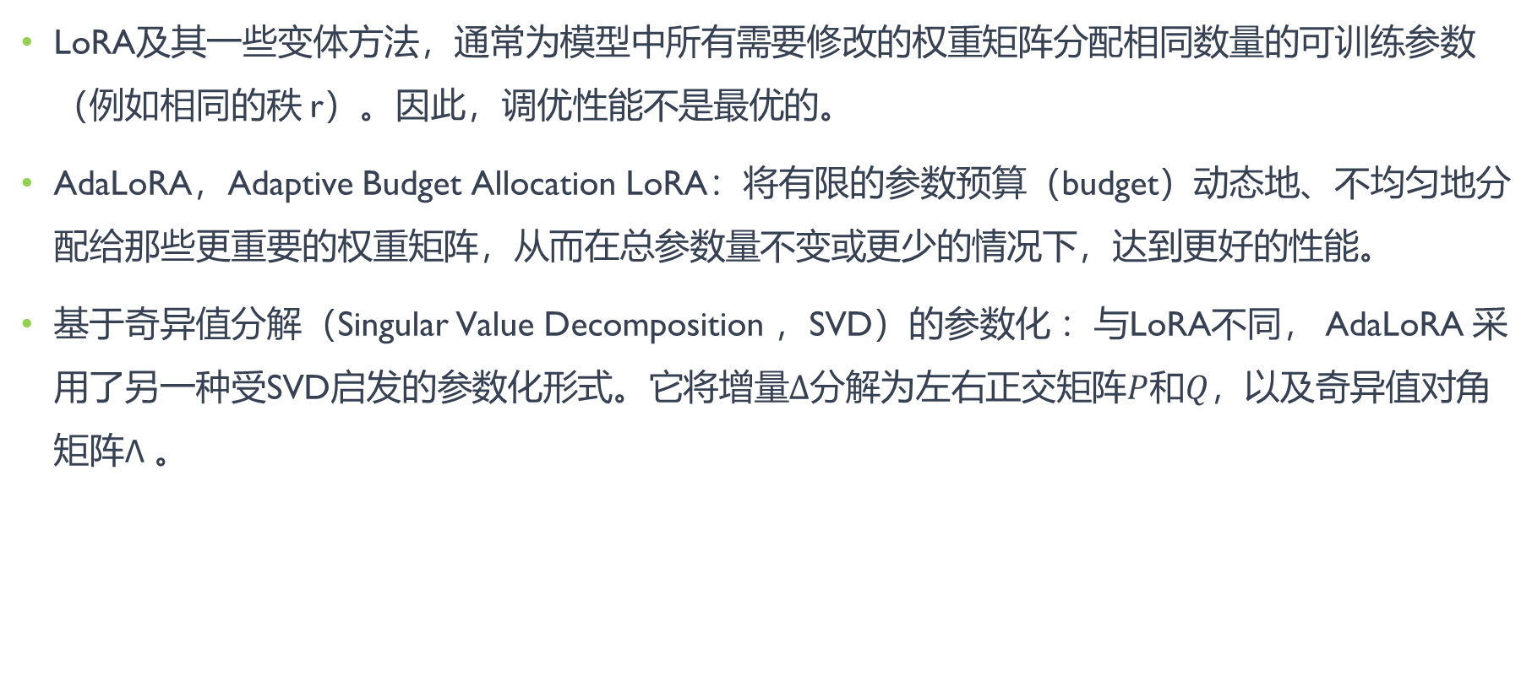
AdaLoRA微调原理
LoRA及其一些变体方法，通常为模型中所有需要修改的权重矩阵分配相同数量的可训练参数（例如相同的秩 r）。因此，调优性能不是最优的。
AdaLoRA，Adaptive Budget Allocation LoRA：将有限的参数预算（budget）动态地、不均匀地分配给那些更重要的权重矩阵，从而在总参数量不变或更少的情况下，达到更好的性能。
基于奇异值分解（Singular Value Decomposition ，SVD）的参数化 ：与LoRA不同， AdaLoRA 采用了另一种受SVD启发的参数化形式。它将增量$Δ分解$为左右正交矩阵$P$和$Q$，以及奇异值对角矩阵Λ 。

Slide 11
AdaLoRA微调原理
SVD参数化有两大优势：
通过控制对角矩阵 Λ 中非零元素的个数，就可以直接、精确地控制增量矩阵 Δ 的秩。
在 LoRA 中，如果要降低秩，就需要移除 B 的一列和 A 的一行，被剪掉的参数完全丢失。而在 AdaLoRA 中，剪枝操作只作用于奇异值，对应的奇异向量 P 和 Q 的部分依然保留并继续训练，使训练更稳定。

Slide 12
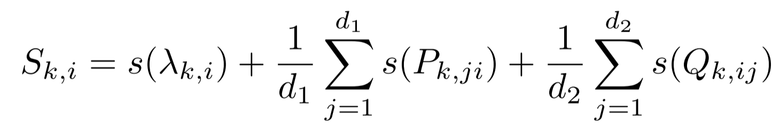
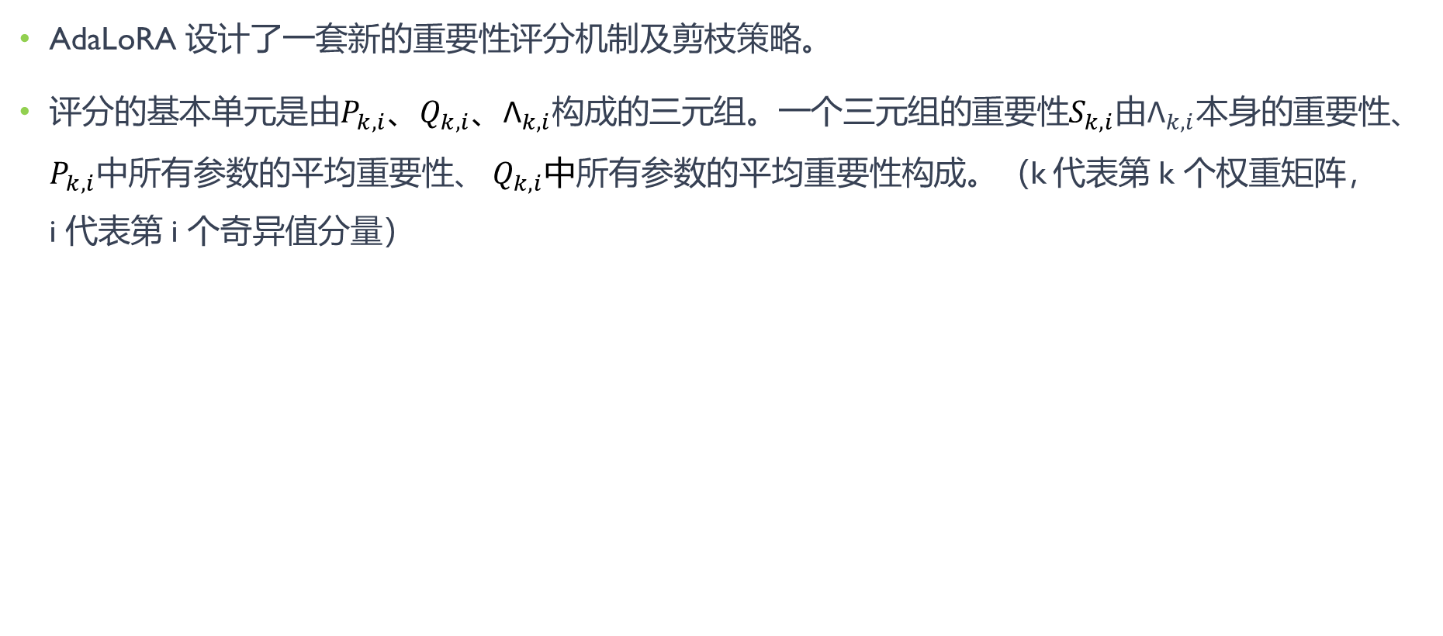
AdaLoRA微调原理
AdaLoRA 设计了一套新的重要性评分机制及剪枝策略。
评分的基本单元是由$P_{k,i}$、$Q_{k,i}$、${\text{Λ}}_{k,i}$构成的三元组。一个三元组的重要性$S_{k,i}$由${\text{Λ}}_{k,i}$本身的重要性、 $P_{k,i}$中所有参数的平均重要性、 $Q_{k,i}$中所有参数的平均重要性构成。（k 代表第 k 个权重矩阵，i 代表第 i 个奇异值分量）

Slide 13
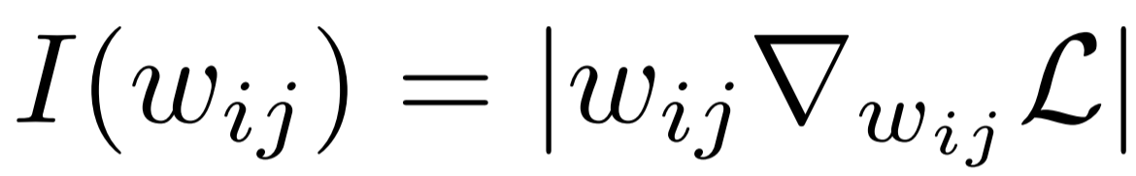
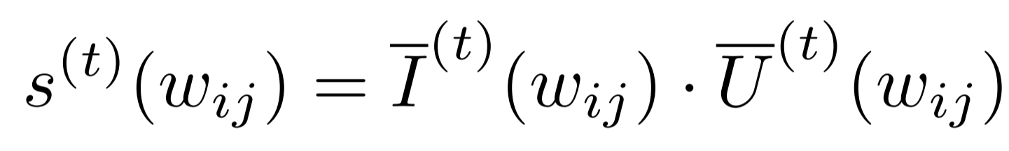
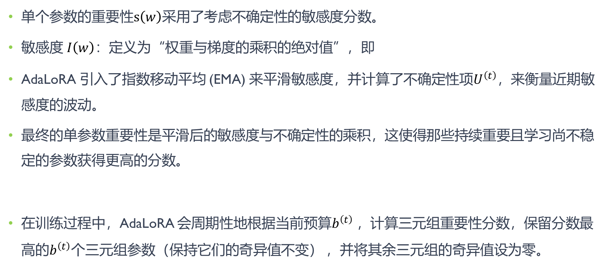
AdaLoRA微调原理
单个参数的重要性$s\left(w\right)$采用了考虑不确定性的敏感度分数。
敏感度 $I\left(w\right)$：定义为“权重与梯度的乘积的绝对值”，即
AdaLoRA 引入了指数移动平均 (EMA) 来平滑敏感度，并计算了不确定性项$U^{\left(t\right)}$，来衡量近期敏感度的波动。
最终的单参数重要性是平滑后的敏感度与不确定性的乘积，这使得那些持续重要且学习尚不稳定的参数获得更高的分数。
在训练过程中，AdaLoRA 会周期性地根据当前预算$b^{\left(t\right)}$，计算三元组重要性分数，保留分数最高的$b^{\left(t\right)}$个三元组参数（保持它们的奇异值不变） ，并将其余三元组的奇异值设为零。

Slide 14
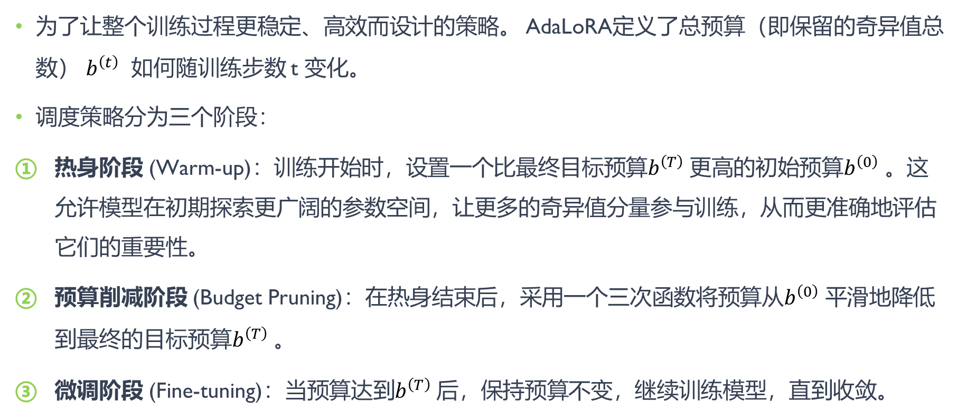
AdaLoRA微调原理
为了让整个训练过程更稳定、高效而设计的策略。 AdaLoRA定义了总预算（即保留的奇异值总数） $b^{\left(t\right)}$ 如何随训练步数 t 变化。
调度策略分为三个阶段：
热身阶段 (Warm-up)：训练开始时，设置一个比最终目标预算$b^{\left(T\right)}$更高的初始预算$b^{\left(0\right)}$。这允许模型在初期探索更广阔的参数空间，让更多的奇异值分量参与训练，从而更准确地评估它们的重要性。
预算削减阶段 (Budget Pruning)：在热身结束后，采用一个三次函数将预算从$b^{\left(0\right)}$平滑地降低到最终的目标预算$b^{\left(T\right)}$。
微调阶段 (Fine-tuning)：当预算达到$b^{\left(T\right)}$后，保持预算不变，继续训练模型，直到收敛。

Slide 15
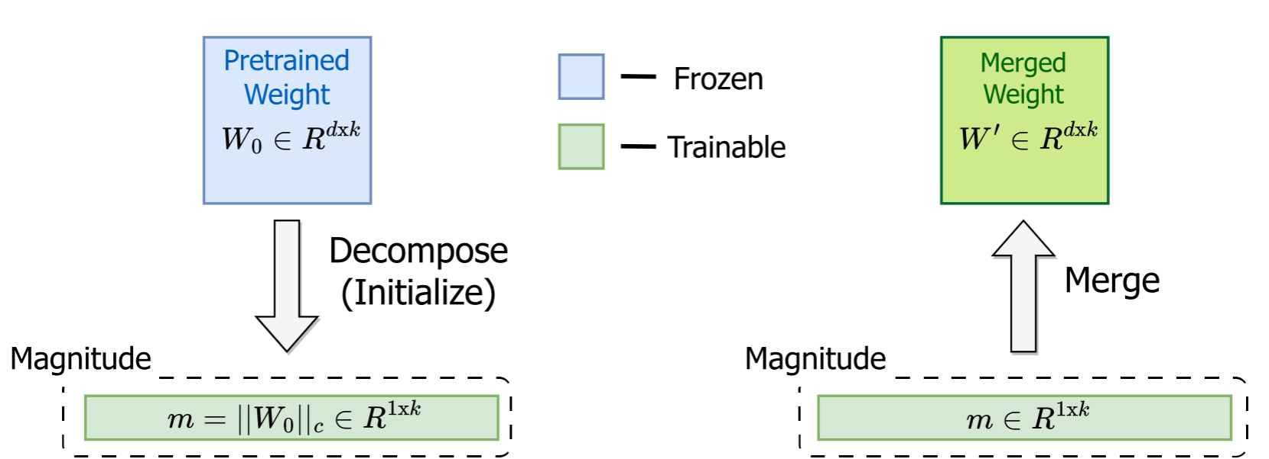
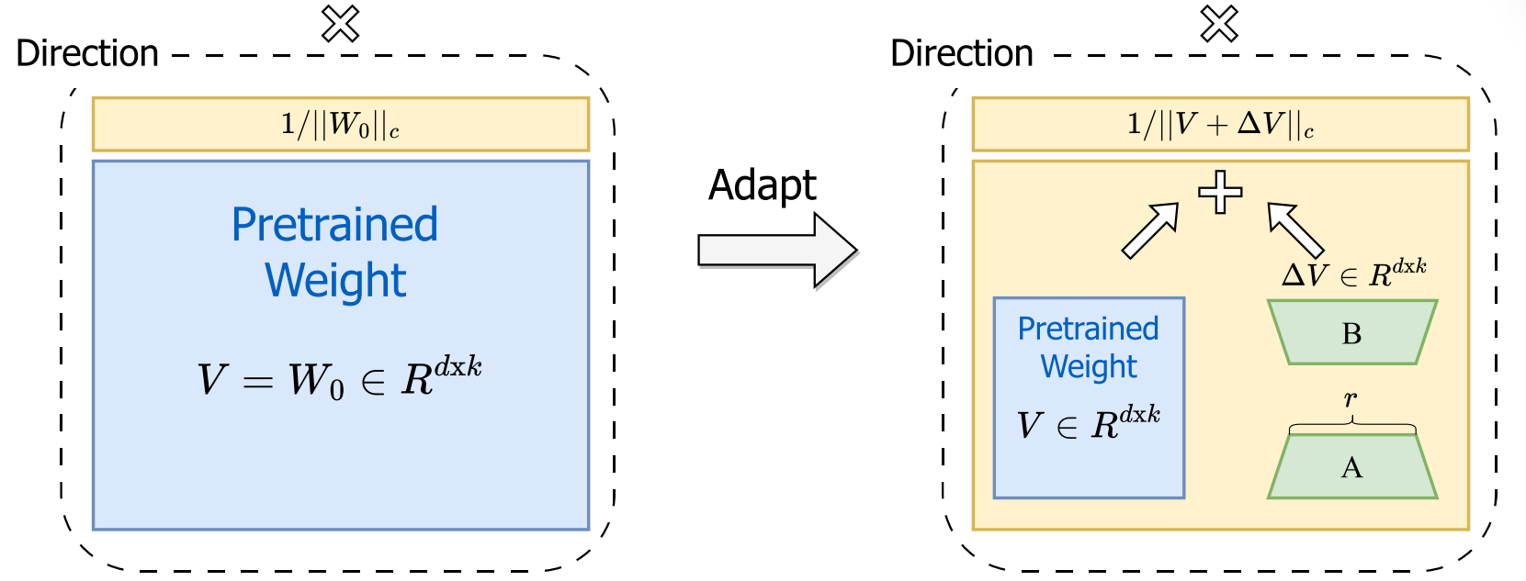
DoRA 微调原理
DoRA，Weight-Decomposed Low-Rank：DoRA将预训练的权重分解为量级和方向两部分进行微调，特别是采用LoRA进行方向部分的更新，以有效地减少可训练参数的数量，实现了与FT（Full Fine-tuning）非常相似的学习能力。

Slide 16
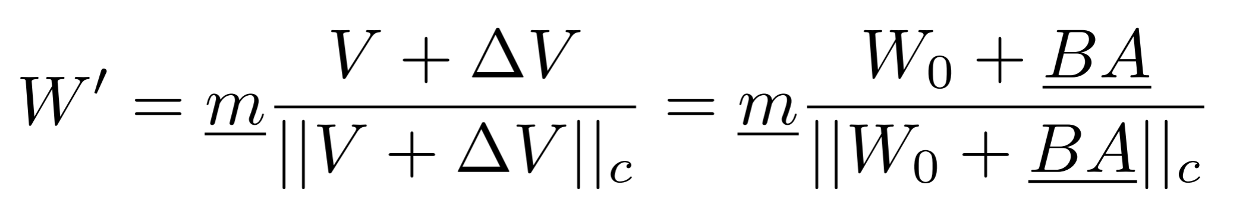

DoRA 微调原理
预训练的权重已经包含了适合下游任务的大量知识，所以仅仅对于量级和方向中的某一个进行较大幅度的更新，就已经足够了。
DoRA限制LoRA只专注于方向$V$适应，同时允许量级幅度$m$可调，与原始方法相比简化了任务，在原始方法中，LoRA需要学习两个幅度的调整。

Slide 17
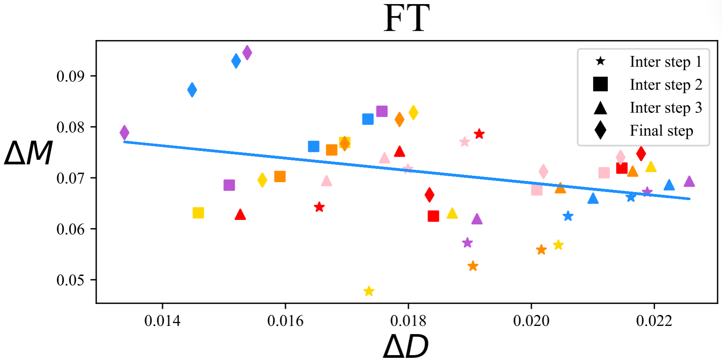
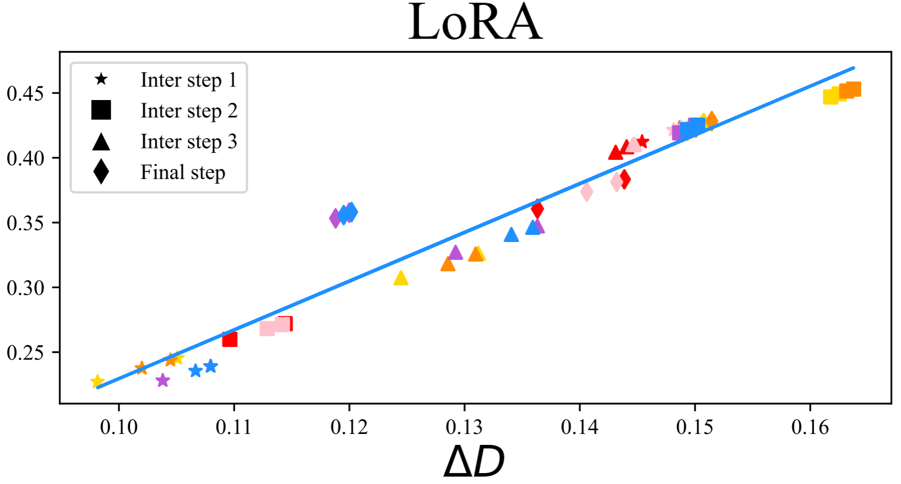
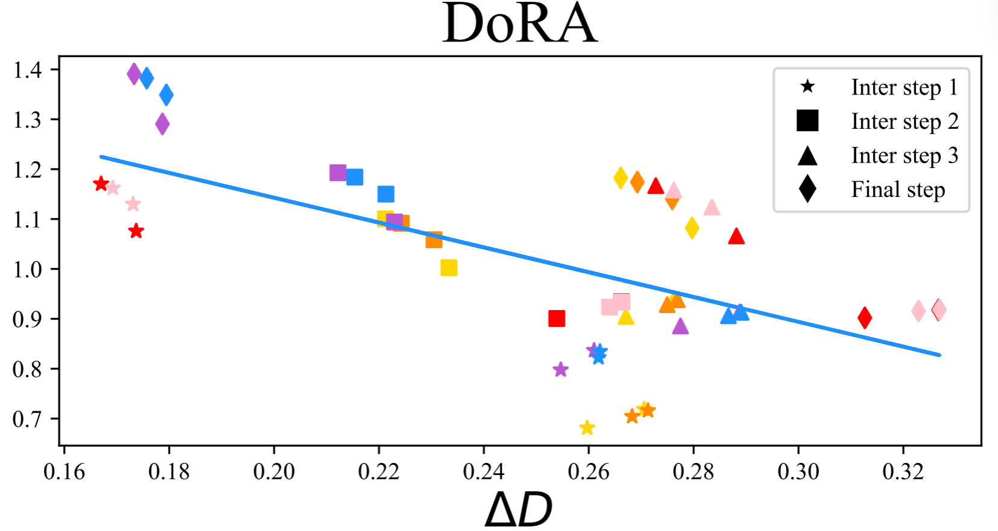

DoRA 微调原理
对于两个微调维度量级变化量$ΔM$以及方向变化量$ΔD$进行深度的分析：
在中间步骤中，LoRA表现出一致的正斜率趋势，这表明方向和量级的变化之间存在正比关系。
相比之下，全量微调（ Full Fine-tuning，FT）表现出更多样的学习模式，斜率相对为负。FT和LoRA之间的这种区别反映了它们各自的学习能力。LoRA倾向于按比例增加或减少量级和方向更新，但它缺乏进行更细微调整的细微能力。
而DoRA的行为更符合FT的学习模式，能够执行更轻微的方向变化和更显著的量级变化。

Slide 18
06. Selective算法
Unstructural Masking

Slide 19
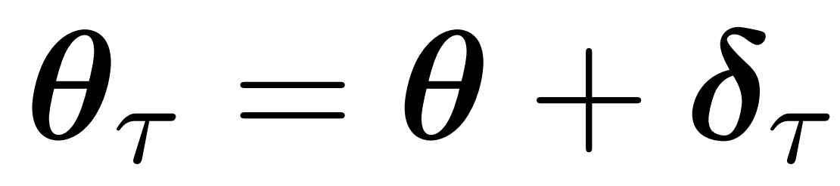
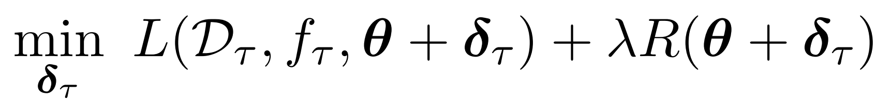
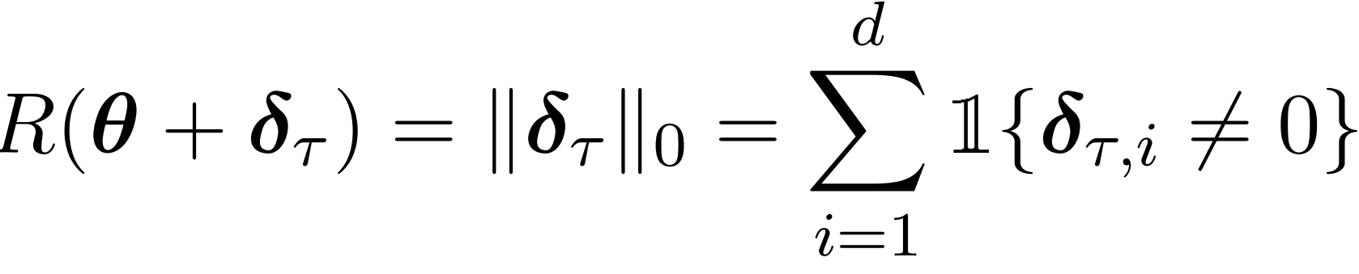
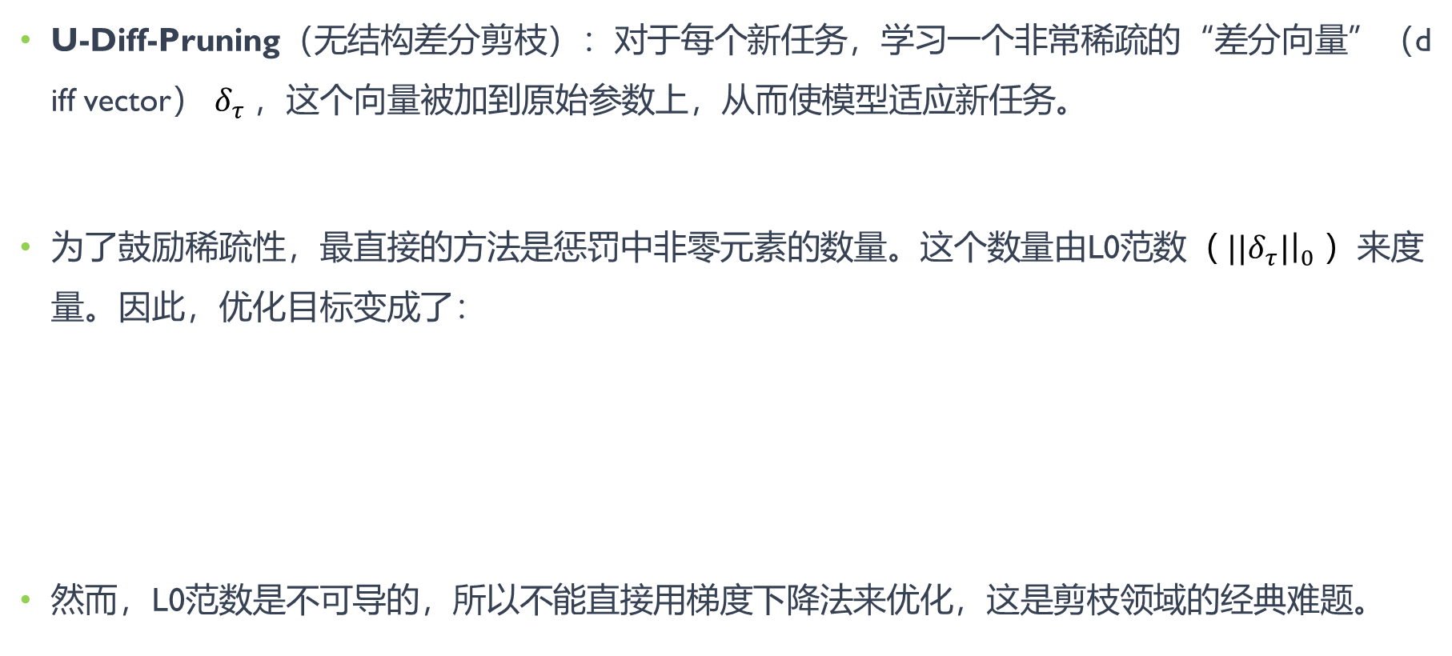
Diff-Pruning 微调原理
U-Diff-Pruning（无结构差分剪枝）：对于每个新任务，学习一个非常稀疏的“差分向量”（diff vector） $δ_{τ}$，这个向量被加到原始参数上，从而使模型适应新任务。
为了鼓励稀疏性，最直接的方法是惩罚中非零元素的数量。这个数量由L0范数（ ${||δ}_{τ}|{\left.​\right|}_{0}$）来度量。因此，优化目标变成了：
然而，L0范数是不可导的，所以不能直接用梯度下降法来优化，这是剪枝领域的经典难题。

Slide 20
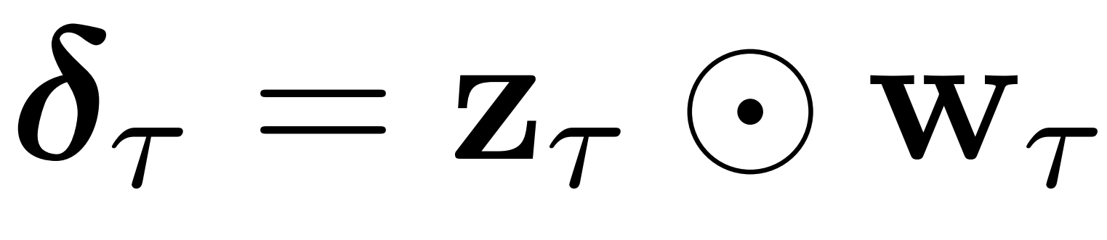
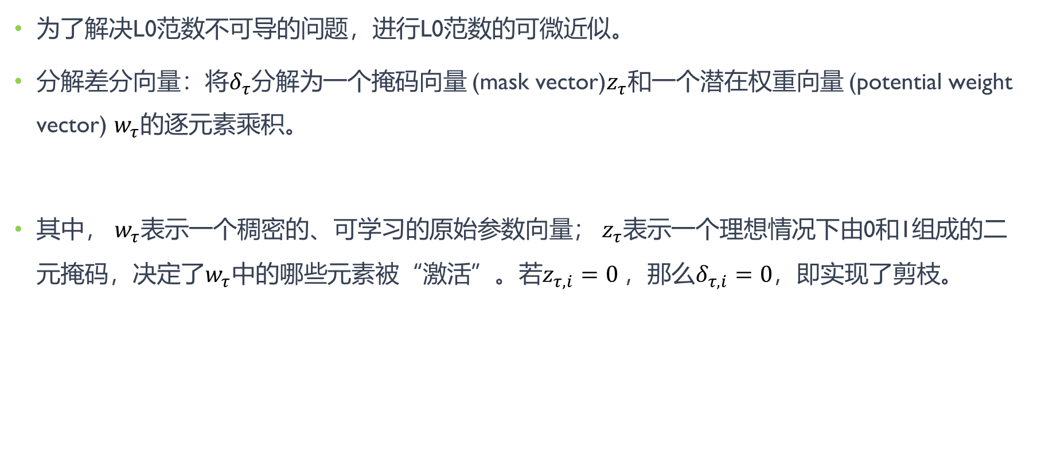
Diff-Pruning 微调原理
为了解决L0范数不可导的问题，进行L0范数的可微近似。
分解差分向量：将$δ_{τ}$分解为一个掩码向量 (mask vector)$z_{τ}$和一个潜在权重向量 (potential weight vector) $w_{τ}$的逐元素乘积。
其中， $w_{τ}$表示一个稠密的、可学习的原始参数向量； $z_{τ}$表示一个理想情况下由0和1组成的二元掩码，决定了$w_{τ}$中的哪些元素被“激活”。若$z_{τ,i}=0$ ，那么$δ_{τ,i}=0$，即实现了剪枝。

Slide 21
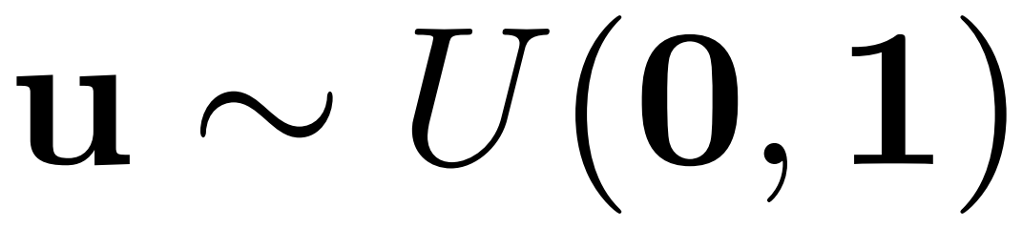
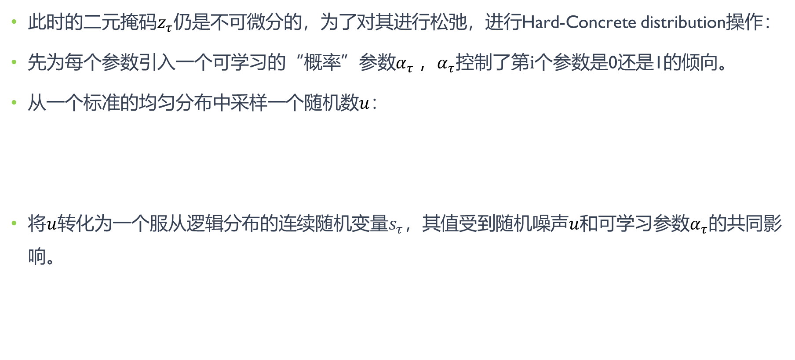
Diff-Pruning 微调原理
此时的二元掩码$z_{τ}$仍是不可微分的，为了对其进行松弛，进行Hard-Concrete distribution操作：
先为每个参数引入一个可学习的“概率”参数$α_{τ}$ ，$α_{τ}$控制了第$ⅈ$个参数是0还是1的倾向。
从一个标准的均匀分布中采样一个随机数$u$：
将$u$转化为一个服从逻辑分布的连续随机变量$s_{τ}，$其值受到随机噪声$u$和可学习参数$α_{τ}$的共同影响。

Slide 22
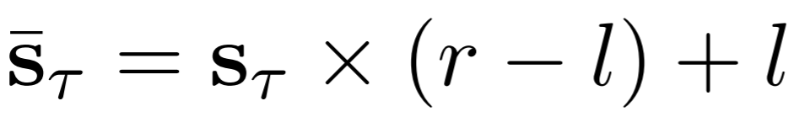
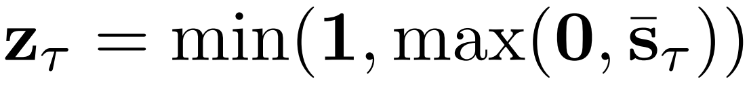
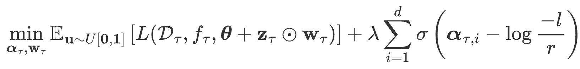
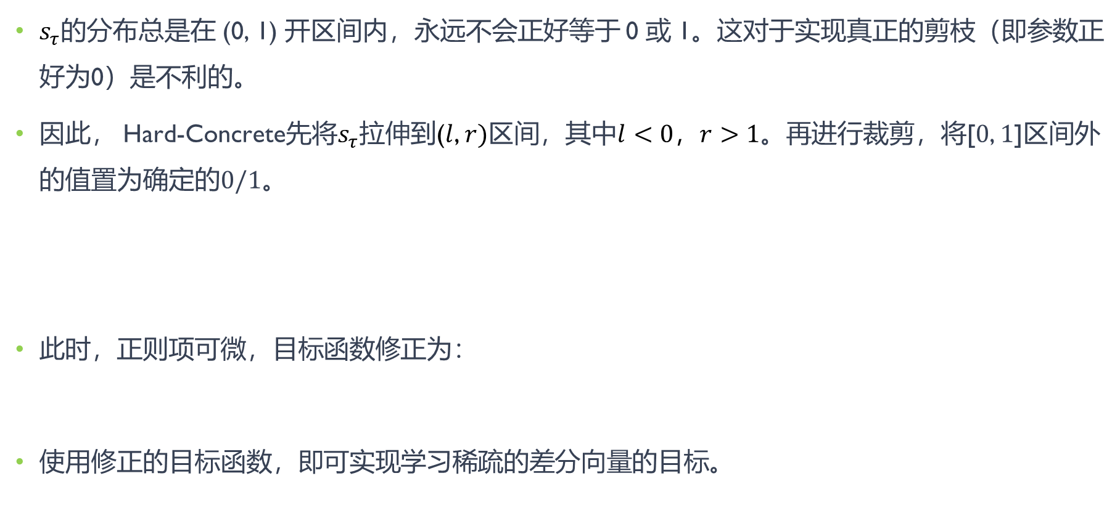
Diff-Pruning 微调原理
$s_{τ}的$分布总是在 (0, 1) 开区间内，永远不会正好等于 0 或 1。这对于实现真正的剪枝（即参数正好为0）是不利的。
因此， Hard-Concrete先将$s_{τ}$拉伸到($l$, $r)区间$，其中$l<0，r>1。再$进行裁剪，将[$0$, $1$]区间外的值置为确定的$0/1$。
此时，正则项可微，目标函数修正为：
使用修正的目标函数，即可实现学习稀疏的差分向量的目标。

Slide 23
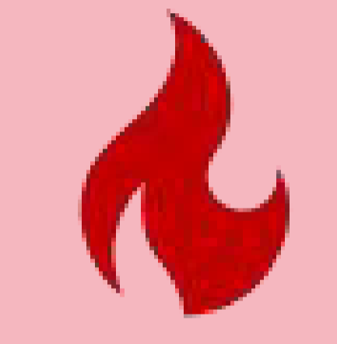
SARA 微调原理
SARA，Sparse Low-Rank Adaptation：受到剪枝的启发，在评估参数重要性后，不将影响低的参数剪掉，而是用利用这些暂时不重要的参数进行下游任务的训练。换句话说，就是优化稀疏权矩阵（不重要参数矩阵）来学习特定任务的知识。
Input
Output
Trainable parameters
Frozen parameters without gradient

Slide 24
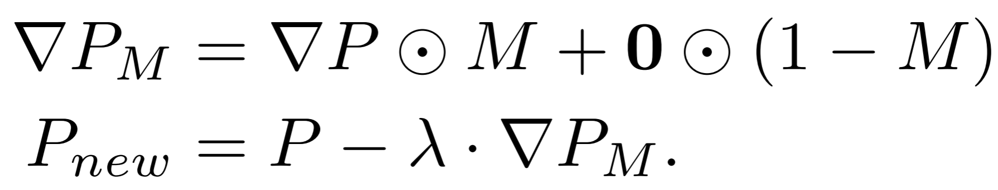
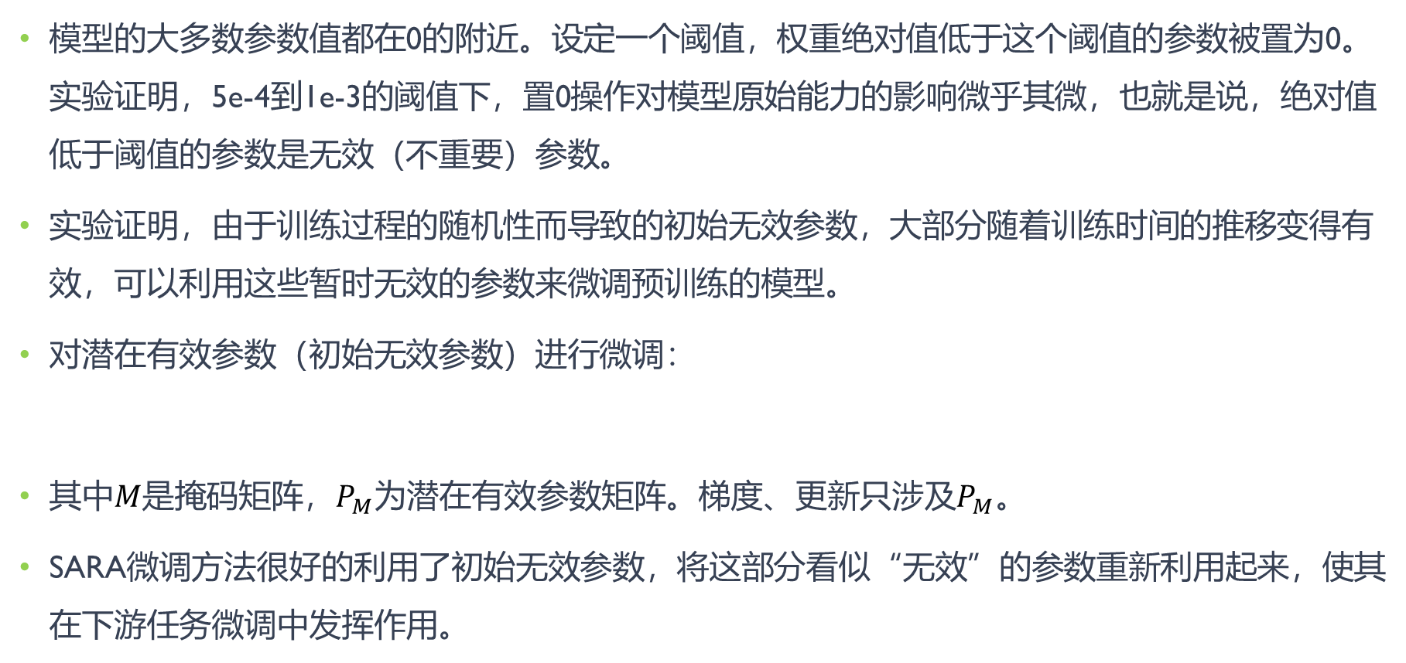
SARA 微调原理
模型的大多数参数值都在0的附近。设定一个阈值，权重绝对值低于这个阈值的参数被置为0。实验证明，5e-4到1e-3的阈值下，置0操作对模型原始能力的影响微乎其微，也就是说，绝对值低于阈值的参数是无效（不重要）参数。
实验证明，由于训练过程的随机性而导致的初始无效参数，大部分随着训练时间的推移变得有效，可以利用这些暂时无效的参数来微调预训练的模型。
对潜在有效参数（初始无效参数）进行微调：
其中$M是掩码矩阵，P_{M}$为潜在有效参数矩阵。梯度、更新只涉及$P_{M}$。
SARA微调方法很好的利用了初始无效参数，将这部分看似“无效”的参数重新利用起来，使其在下游任务微调中发挥作用。

Slide 25
07. Selective算法
Structural Masking

Slide 26

Diff-Pruning 微调原理
S-Diff-Pruning（Structural Diff-Pruning ）：基于上一小节的基础方法U-Diff-Pruning（ Unstructural Diff-Pruning ）拓展而来。
U-Diff-Pruning是独立地决定每个参数是否被剪枝。但模型中的参数通常是有结构的（例如，一个权重矩阵或一个偏置向量）。结构化剪枝的思想是，要剪就一起剪掉整个结构。
这鼓励模型将整个参数块（如某个注意力头的权重矩阵）完整保留或完整剪枝，实验证明这种结构化的方法性能更好。

Slide 27
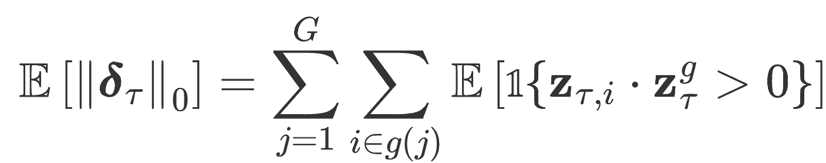

Diff-Pruning 微调原理
S-Diff-Pruning将参数根据结构进行分组，例如一个层的所有权重为一组。除了已有的掩码$z_{τ}$，额外引入一个组内共享掩码$z_{τ}^{g}$。一个参数最终被保留，当且仅当它自身的掩码$z_{τ,i}$和它所属的组的共享掩码$z_{τ}^{g}$都为“开启”状态。正则项修正如下：

Slide 28
SPT 微调原理
Adapter、LoRA等方法通常在所有下游任务中都对模型相同的位置（例如，所有Transformer块的self-attention部分）插入可训练参数，而忽略了不同任务可能需要调整模型不同部分这一事实。
SPT，Sensitivity-Aware Visual Parameter-Efficient Fine-Tuning：不应对所有任务都调整相同的参数，而应该根据具体任务，自适应地选择在哪里以及如何分配有限的可训练参数预算。
SPT的核心思想是：首先识别出对于特定下游任务最重要的（即最“敏感”的）参数，然后根据一个固定的参数预算，智能地分配微调资源。

Slide 29
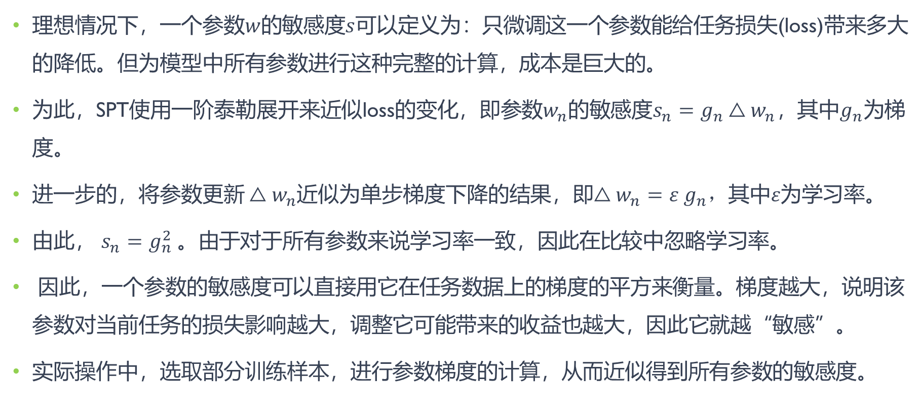
SPT 微调原理
理想情况下，一个参数$w$的敏感度$s$可以定义为：只微调这一个参数能给任务损失(loss)带来多大的降低。但为模型中所有参数进行这种完整的计算，成本是巨大的。
为此，SPT使用一阶泰勒展开来近似loss的变化，即参数$w_{n}$的敏感度$s_{n}=g_{n}△w_{n}$，其中$g_{n}为$梯度。
进一步的，将参数更新 $△w_{n}$近似为单步梯度下降的结果，即$△w_{n}=ε g_{n}，$其中$ε为$学习率。
由此， $s_{n}=g_{n}^{2} 。由于$对于所有参数来说学习率一致，因此在比较中忽略学习率。
因此，一个参数的敏感度可以直接用它在任务数据上的梯度的平方来衡量。梯度越大，说明该参数对当前任务的损失影响越大，调整它可能带来的收益也越大，因此它就越“敏感”。
实际操作中，选取部分训练样本，进行参数梯度的计算，从而近似得到所有参数的敏感度。

Slide 30
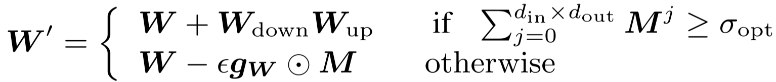
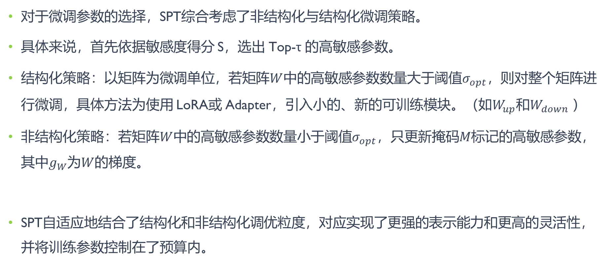
SPT 微调原理
对于微调参数的选择，SPT综合考虑了非结构化与结构化微调策略。
具体来说，首先依据敏感度得分 S，选出 Top-τ 的高敏感参数。
结构化策略：以矩阵为微调单位，若矩阵$W$中的高敏感参数数量大于阈值$σ_{opt}$，则对整个矩阵进行微调，具体方法为使用 LoRA或 Adapter，引入小的、新的可训练模块。（如$W_{up}$和$W_{down}$）
非结构化策略：若矩阵$W$中的高敏感参数数量小于阈值$σ_{opt}$，只更新掩码$M$标记的高敏感参数，其中$g_{W}$为$W$的梯度。
SPT自适应地结合了结构化和非结构化调优粒度，对应实现了更强的表示能力和更高的灵活性，并将训练参数控制在了预算内。

Slide 31
Reference 引用&参考
LoRA：Low-Rank Adaptation of Large Language Models，https://arxiv.org/abs/2106.09685
VoRA：Vision as LoRA， https://arxiv.org/abs/2503.20680
AdaLoRA：Adaptive Budget Allocation For Parameter-Efficient Fine-Tuning， https://arxiv.org/abs/2303.10512
DoRA：Weight-Decomposed Low-Rank Adaptation， https://arxiv.org/abs/2402.09353
Diff-Pruning：Parameter-Efficient Transfer Learning with Diff Pruning， https://arxiv.org/abs/2012.07463
SARA：Sparse Low-rank Adaptation of Pre-trained Language Models， https://arxiv.org/abs/2311.11696
SPT：Sensitivity-aware visual parameter-efficient fine-tuning，https://arxiv.org/abs/2303.08566

